Slide 2
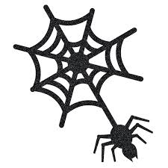
Luna, a Bruxa do HLW19 está prestes a transformar-te numa abóbora.
Para que isso não aconteça tens de lhe roubar a abóbora que está presa por um cadeado.
Para saberes o código vais ter de responder a 4 enigmas e se for preciso, chamar o fantasma GHOST.
No final tens de trazer a abóbora
Rápido!! Tens 40 minutos!!

Slide 3
Código Correto
Código Errado

Slide 4
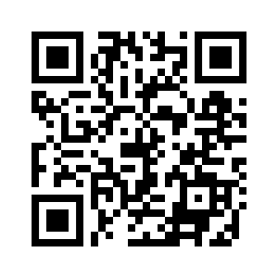
Código Correto!
Conseguiste a Abóbora

